Slide 1
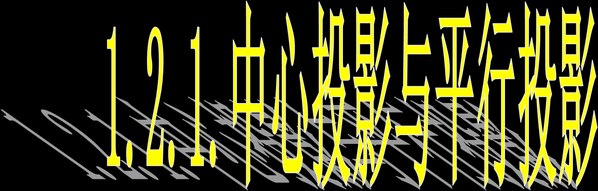

Slide 2
基本概念
1.由于光的照射，在不透明物体后面的屏幕上可以留下这个物体的影子，这种现象叫做投影.其中，我们把光线叫做投影线，把留下物体影子的屏幕叫做投影面.
2.投影分为中心投影和平行投影，而平行投影又分为正投影和斜投影.
中心投影：把光由一点向外散射形成的投影.

Slide 3







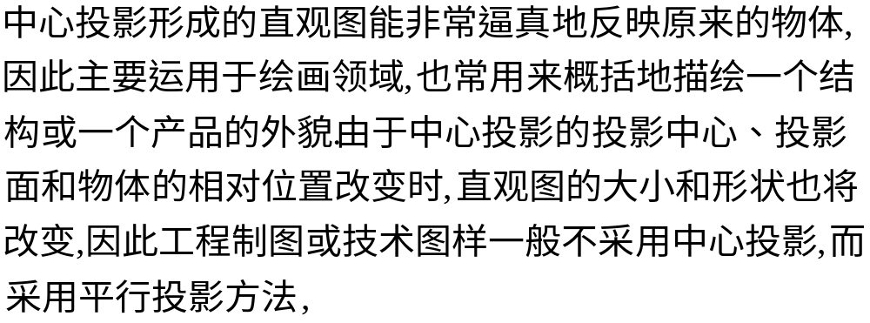

Slide 4
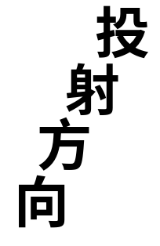









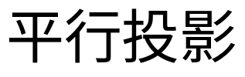

平行投影：把在一束平行光线照射下形成的投影.
在平行投影中，投影线正对着（垂直）投影面时，叫做正投影，否则叫做斜投影.

Slide 5
平行投影的性质
(1) 线段的平行投影是线 段或点；
(2) 两平行线的平行投影是平行线或重合的直线或两个点；
(3) 在同一直线或平行直线上，两条线段的投影若还是线段，则投影的线段的比等于这两条线段的比.
线段正投影规律
平行长不变，倾斜长变短，垂直成一点.

Slide 6
基本概念小结
投影:是光线（投影线）通过物体，向选定的面（投影面）投射，并在该面上得到图形的方法.
中心投影：投影线交于一点的投影.(直观图能非常逼真地反映原来的物体)
投影
平行投影：投影线互相平行的投影.
斜投影:投射方向没有正对着投影面.
平行投影：
正投影:投射方向正对着投影面.

Slide 7
中心投影
平行投影
A
斜投影
B
D
C
正投影
三角形一定相似吗？
一定是三角形吗（全等吗）？

Slide 8
1.2.2 空间几何体的三视图
把一个空间几何体投影到一个平面上，可以获得一个平面图形，但是只有一个平面图形难以把握几何体的全貌.因此，我们需要从多个角度进行投影，才能较好的把握几何体的形状和大小.
视图(view)：是指将物体按正投影向投影面投射所得到的图形.
正视图(主视图)：光线从几何体的前面向后面正投影得到的投影图.
侧视图(左视图)：光线从几何体的左面向右面正投影得到的投影图.
俯视图：光线从几何体的上面向下面正投影得到的投影图.
如果物体向三个互相垂直的投影面分别正投影，所得到的三个图形摊平在一个平面上，则就是这个几何体的三视图.

Slide 9
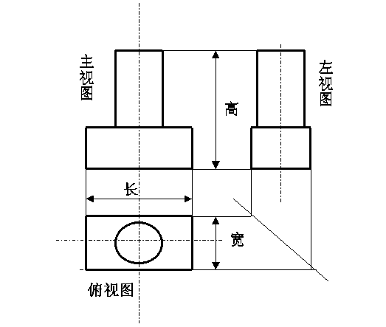
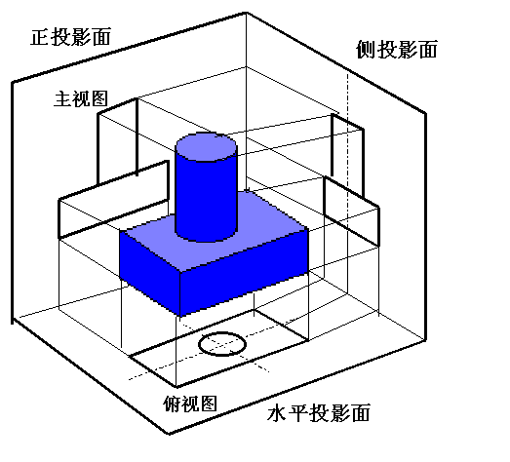

Slide 10
一.三视图的对应规律
1.主视图和俯视图
长对正，长是指主视图与俯视图在平面上从左到右的垂直长度
2.俯视图和左视图
宽平齐，宽是指侧视图与俯视图
从左到右的垂直长度.
3.主视图和左视图
高相等，高是指主视图与左视
图最高点与最低点的水平高度
二.三视图应注意的事项
1.三个视图的摆放是有讲究的.侧视图在正视图的右边，俯视图在正视图的下边.
2.物体的摆放是任意的.

Slide 11































例题巩固
例1(1)画下例几何体的三视图
三视图的长宽高分别是什么？
如果物体再旋转一定的角度？

Slide 12
(2)画下例几何体的三视图
三视图的长宽高分别是什么？

Slide 13
(3)画下例几何体的三视图

Slide 14












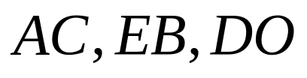
(4)画下例几何体的三视图
.
三视图的长宽高分别是什么？

